Slide 1



โครงงานวิจัย 5 บท / ปีการศึกษา 2569
ReBuild
การพัฒนาเว็บแอปพลิเคชันเพื่อสนับสนุน
การวางแผนโครงงานจากวัสดุในครัวเรือน
และการประเมินต้นแบบเบื้องต้น
ผู้จัดทำ [ชื่อ–นามสกุล / ชั้น / เลขที่]
ครูที่ปรึกษา [ระบุชื่อ]
โครงการห้องเรียนพิเศษเตรียมวิศวกรรมศาสตร์
โรงเรียนเตรียมอุดมศึกษาพัฒนาการ
ใช้ของใกล้ตัว • วางแผน • เรียนรู้
REBUILD / RESEARCH
01
Notes:
เวลาซ้อมประมาณ 20 วินาที
แนะนำชื่อโครงงานและผู้จัดทำตามข้อมูลจริง โครงงานนี้มุ่งพัฒนาเครื่องมือสำหรับโครงงานใช้ประโยชน์และการศึกษา พร้อมประเมินต้นแบบจากหลักฐานซอฟต์แวร์และรีวิวที่เผยแพร่ ไม่ใช่การทดลองวัดผลสัมฤทธิ์ทางการเรียนแล้ว ปกเว้นข้อมูลส่วนบุคคลไว้ให้กรอก

Slide 2



บทที่ 1 / บทนำ
จากกล่องที่มีอยู่ → สู่แผนทำของใช้
ปัญหาที่ใช้กำหนดการพัฒนา
ไม่รู้จะทำอะไร ต้องเตรียมอะไร
หรือเริ่มขั้นตอนไหนก่อน
แนวทางของ ReBuild
เชื่อมการเลือกงาน ตรวจวัสดุ
อ่านคู่มือ และบันทึกแผน
ประโยชน์ที่คาดหวัง
โจทย์ตัวอย่าง: จัดลิ้นชัก
ช่วยผู้เริ่มต้นเตรียมงาน และเป็นสื่อ
ให้ครูใช้ประกอบกิจกรรม
ที่มาจากข้อกำหนดของต้นแบบ ไม่ใช่ผลสำรวจประชากร • ผลต่อการเรียนรู้หรือปริมาณขยะยังไม่ได้วัด
REBUILD / RESEARCH
02
Notes:
เวลาซ้อมประมาณ 35 วินาที
ลองนึกถึงกล่องเก่าที่บ้าน เราอาจอยากเอามาจัดลิ้นชัก แต่ยังไม่รู้ว่าต้องเตรียมอะไรและเริ่มตรงไหน ReBuild จึงพัฒนาเส้นทางตั้งแต่เลือกงาน ตรวจวัสดุ อ่านขั้นตอน จนถึงบันทึกแผน ประโยชน์ที่คาดหวังคือช่วยผู้เริ่มต้นและเป็นสื่อประกอบกิจกรรมของครู ส่วนผลต่อการเรียนรู้หรือการลดขยะยังไม่ได้วัดโดยตรง ต่อไปจะชี้ว่าวัตถุประสงค์ของงานมีอะไรบ้าง

Slide 3
บทที่ 1 / บทนำ
วัตถุประสงค์ 3 ข้อ และขอบเขตต้นแบบ
1
พัฒนาคู่มือบนเว็บ
37 โครงงาน
ค้นหาและอ่านโครงงานจากวัสดุในครัวเรือน
2
ช่วยตรวจและวางแผนวัสดุ
94 ประเภทวัสดุ
141 ภาพรายขั้น
ภาษาไทย / อังกฤษ
รู้สิ่งที่ต้องเตรียม บันทึกแผนและความคืบหน้า
3
ประเมินเพื่อปรับปรุงต้นแบบ
ใช้ผลทดสอบซอฟต์แวร์และรีวิวที่เผยแพร่
งานบ้าน • งานใช้ซ้ำ
สวน • วิทยาศาสตร์
และอิเล็กทรอนิกส์
หลักฐานประเมิน: 3 ตุลาคม 2569 • ขอบเขต หมวดงาน นิยาม และประโยชน์ฉบับละเอียด: หน้าสำรอง 22
REBUILD / RESEARCH
03
Notes:
เวลาซ้อมประมาณ 30 วินาที
งานนี้มีสามวัตถุประสงค์ คือพัฒนาคู่มือ ช่วยตรวจและวางแผนวัสดุ และประเมินต้นแบบเพื่อหาแนวปรับปรุง ขอบเขตปัจจุบันมี 37 โครงงาน วัสดุ 94 ประเภท และภาพรายขั้น 141 ภาพ รองรับไทยและอังกฤษ ครอบคลุมงานใช้ประโยชน์ในบ้านและกิจกรรมการศึกษา เมื่อไปถึงผลการศึกษาจะกลับมาสรุปตามสามข้อนี้ ไม่ใช้จำนวนเนื้อหาแทนหลักฐานว่าผู้ใช้เรียนรู้ได้ดีขึ้น

Slide 4



บทที่ 2 / แนวคิดและเอกสารที่เกี่ยวข้อง
แนวคิดและงานวิจัยที่ใช้ตัดสินใจออกแบบ
สร้างแล้วต้องประเมิน
ทำให้คู่มือเข้าใจง่าย
ใช้วัสดุให้เกิดประโยชน์
กรอบการวิจัยเชิงออกแบบ
สื่อหลายรูปแบบ / โครงงาน
เศรษฐกิจหมุนเวียน
ReBuild มีผลผลิตระบบ
ควบคู่หลักฐานการประเมิน
แบ่งขั้น ใช้ภาพและจุดตรวจ
เพื่อช่วยการวางแผนลงมือทำ
ออกแบบงานจากของใกล้ตัว
ยังต้องวัดผลการใช้วัสดุจริง
Hevner et al. (2004)
Peffers et al. (2007)
Mayer & Moreno (2003)
Kokotsaki et al. (2016)
Kirchherr et al. (2017)
เชื่อมโยงในระดับแนวคิด ไม่ใช่ผลยืนยันประสิทธิผลของ ReBuild • รายการเต็มและสถานะตรวจต้นฉบับ: หน้าสำรอง 20–21
REBUILD / RESEARCH
04
Notes:
เวลาซ้อมประมาณ 25 วินาที
สรุปงานที่เกี่ยวข้องเป็นสามแนวคิดเท่านั้น หนึ่ง การพัฒนาระบบควรมีการประเมินประกอบ สอง คู่มือควรแบ่งข้อมูลเป็นขั้นและมีภาพช่วยอธิบาย สาม การนำวัสดุมาใช้ประโยชน์ควรพิจารณาผลจริงด้วย แนวคิดเหล่านี้ใช้กำหนดทิศทางออกแบบ ไม่ใช่หลักฐานว่า ReBuild ลดขยะหรือทำให้เรียนรู้ดีขึ้นแล้ว ชื่อบทความและ DOI อยู่ท้ายชุด โดยยังต้องตรวจฉบับเต็มก่อนส่งรายงานฉบับสมบูรณ์

Slide 5



บทที่ 2 / แนวคิดและเอกสารที่เกี่ยวข้อง
กรอบการศึกษา: พัฒนา → ตรวจระบบ → วิเคราะห์ข้อมูล
ปัจจัยนำเข้า
กระบวนการ
ผลที่สังเกต
โจทย์ผู้เริ่มต้น
วัสดุ คู่มือ และข้อกำหนด
พัฒนาต้นแบบ
ทดสอบและรวบรวมรีวิว
ผลผ่าน/ไม่ผ่าน
คะแนนและประเด็นปรับปรุง
ข้อคาดหมายด้านการทำงาน
อ่านได้แม้ของไม่ครบ • ตรวจวัสดุตามเงื่อนไข • บันทึกและเปิดต่อได้
เป็นการประเมินเชิงพรรณนา ไม่มีตัวแปรต้นที่จัดกระทำเพื่อพิสูจน์เหตุ–ผล • คงรุ่น/ข้อมูล/เงื่อนไขของชุดทดสอบ
REBUILD / RESEARCH
05
Notes:
เวลาซ้อมประมาณ 30 วินาที
กรอบนี้เริ่มจากความต้องการและข้อมูลวัสดุ นำมาพัฒนาระบบ แล้วเก็บหลักฐานการทำงานและรีวิว ข้อคาดหมายที่ตรวจคืออ่านคู่มือได้แม้ของไม่ครบ ตรวจวัสดุตามเงื่อนไข และบันทึกเปิดงานต่อได้ ตัวแปรที่รายงานเป็นผลที่สังเกต ไม่ได้จัดกลุ่มทดลองกับกลุ่มควบคุมเพื่อพิสูจน์เหตุและผล เงื่อนไขคงที่หมายถึงรุ่นโปรแกรมและสภาพแวดล้อมในชุดทดสอบ ไม่ได้หมายความว่าอุปกรณ์ผู้ใช้ทุกคนเหมือนกัน

Slide 6

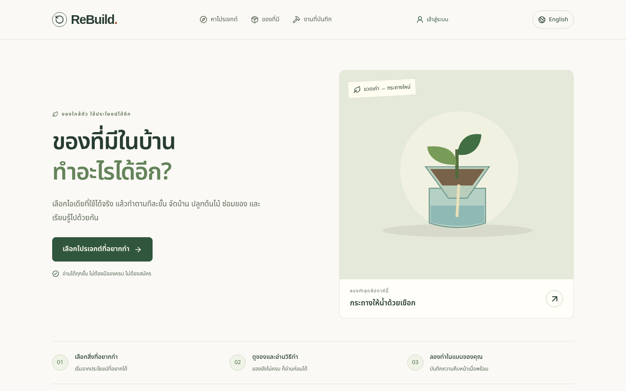


บทที่ 3 / วิธีดำเนินการวิจัย
วิธีพัฒนาและเครื่องมือที่ใช้
ส่วนผู้ใช้
React + TypeScript
แผนและวัสดุเก็บใน localStorage
บริการและฐานข้อมูล
Node.js / Express บน Render
Supabase: บัญชี ชุมชน และรูป
ตรวจและเผยแพร่
Git/GitHub + เครื่องมือทดสอบ
ตรวจรุ่นโปรแกรมก่อนสรุปผล
ภาพหน้าจอจากต้นแบบ • แผนส่วนตัวยังไม่ซิงก์ข้ามอุปกรณ์อัตโนมัติเมื่อเข้าสู่ระบบ
REBUILD / RESEARCH
06
Notes:
เวลาซ้อมประมาณ 30 วินาที
ขั้นพัฒนาประกอบด้วยกำหนดความต้องการ ศึกษารูปแบบคู่มือ ออกแบบข้อมูลและหน้าใช้งาน พัฒนาตรรกะวัสดุ เชื่อมบัญชีและชุมชน ทดสอบ และจัดทำรายงาน ใช้คอมพิวเตอร์และเบราว์เซอร์เป็นอุปกรณ์หลัก ไม่ใส่สเปกเครื่องผู้ทดลองที่ไม่มีบันทึก บัญชีและชุมชนเชื่อม Supabase แล้ว ข้อมูลแผนส่วนตัวยังอยู่ในเบราว์เซอร์

Slide 7

สาธิตต้นแบบ / ผลผลิตตามวัตถุประสงค์
สาธิต 1 | เลือกงานและเปิดคู่มือได้ทันที
เป้าหมายชัด
รู้ภาพรวมก่อนทำ
เริ่มจากการเรียนรู้
ช่องแบ่งลิ้นชักจากกล่องเก่า
เวลาโดยประมาณ • ระดับ • จำนวนขั้น
ยังไม่มีวัสดุครบก็อ่านทุกขั้นได้
ภาพสาธิตจากต้นแบบในเครื่อง ใช้ข้อมูลตัวอย่างในเบราว์เซอร์ • ไม่ใช่ผลภารกิจของผู้ทดลองหรือการทำชิ้นงานจริง
REBUILD / RESEARCH
07
Notes:
เวลาซ้อมประมาณ 60 วินาที
ช่วงนี้ใช้โครงงานเดียวให้เห็นเส้นทางครบ คือช่องแบ่งลิ้นชักจากกล่องเก่า ชี้ชื่อและภาพผลลัพธ์ก่อน แล้วชี้ข้อมูลประมาณ 25 นาที 4 ขั้นตอน ระดับเริ่มต้น เวลาในคู่มือเป็นค่าประมาณของเนื้อหา ไม่ใช่เวลาที่วัดจากผู้ทดลอง จุดสำคัญคือผู้ใช้เปิดอ่านได้ทุกขั้นแม้วัสดุยังไม่ครบ จึงสำรวจและตัดสินใจก่อนเริ่มได้ ภาพนี้ถ่ายจากต้นแบบในเครื่องโดยใช้ข้อมูลสาธิต ไม่ใช่ผลภารกิจผู้เข้าร่วม ต่อไปจะดูว่าระบบบอกสิ่งที่ต้องเตรียมอย่างไร

Slide 8
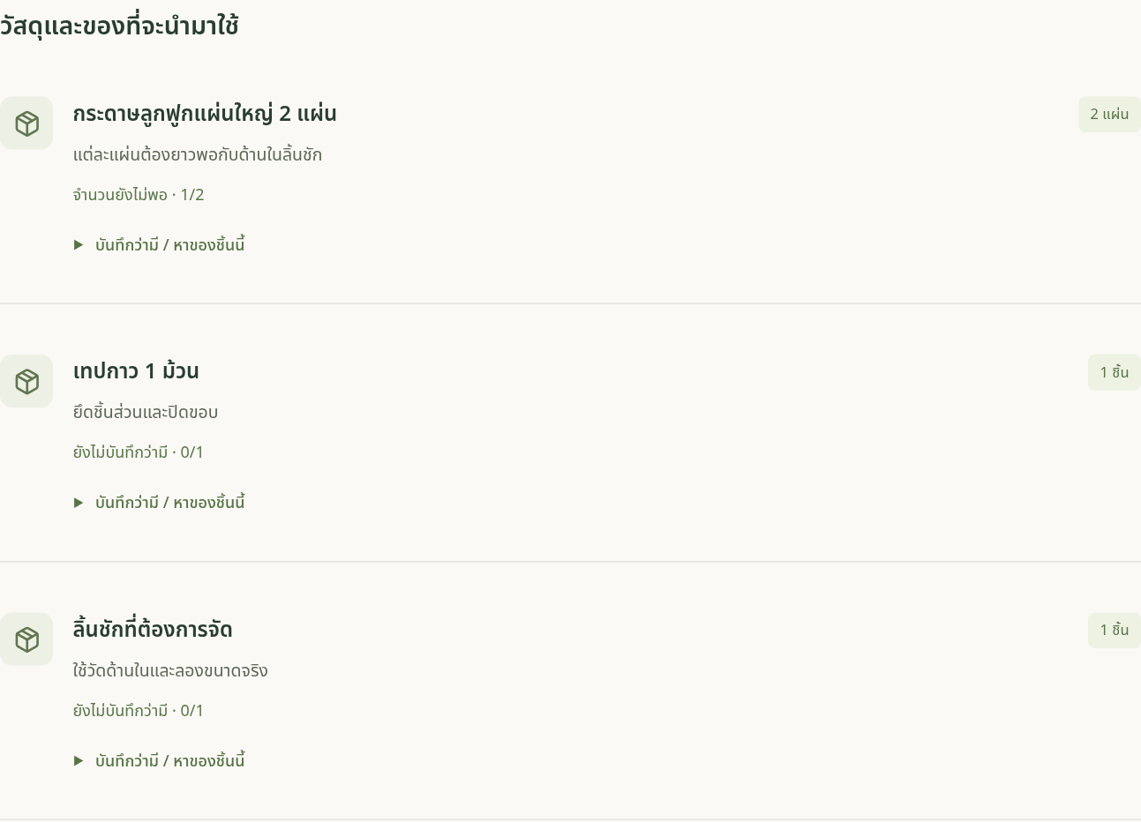
สาธิตต้นแบบ / ผลผลิตตามวัตถุประสงค์
สาธิต 2 | รู้ว่ามีอะไร และต้องเตรียมอะไรเพิ่ม
01
เทียบจำนวน
ตัวอย่างมีลูกฟูก 1 แผ่น
คู่มือต้องใช้ 2 แผ่น
02
อ่านเหตุผลและรายละเอียด
แผ่นต้องยาวพอกับลิ้นชัก
ตรวจขนาดจริงก่อนลงมือ
03
แยกสิ่งที่ยังไม่บันทึก
เทปกาวและลิ้นชักยังไม่อยู่ในคลัง
ไม่ได้หมายความว่าไม่มีอยู่จริง
ภาพสาธิตจากต้นแบบในเครื่อง ใช้ข้อมูลตัวอย่างในเบราว์เซอร์ • ไม่ใช่ผลภารกิจของผู้ทดลองหรือการทำชิ้นงานจริง
REBUILD / RESEARCH
08
Notes:
เวลาซ้อมประมาณ 60 วินาที
ในตัวอย่างนี้บันทึกว่ามีกระดาษลูกฟูกใช้งานได้หนึ่งแผ่น แต่คู่มือกำหนดสองแผ่น ระบบจึงแสดงจำนวนยังไม่พอ 1 จาก 2 ส่วนเทปกาวและลิ้นชักแสดงว่ายังไม่บันทึกว่ามี ต้องแยกให้ออกระหว่างของที่ไม่มีจริงกับข้อมูลที่ยังไม่ได้กรอก จากนั้นอ่านข้อกำหนดว่ากระดาษต้องยาวพอกับด้านในลิ้นชัก ระบบช่วยตรวจข้อมูลที่บันทึก แต่ไม่ได้วัดสภาพและขนาดของสิ่งของจริงแทนผู้ใช้ สไลด์นี้จึงอธิบายทั้งประโยชน์และขอบเขตของตัวตรวจวัสดุ

Slide 9
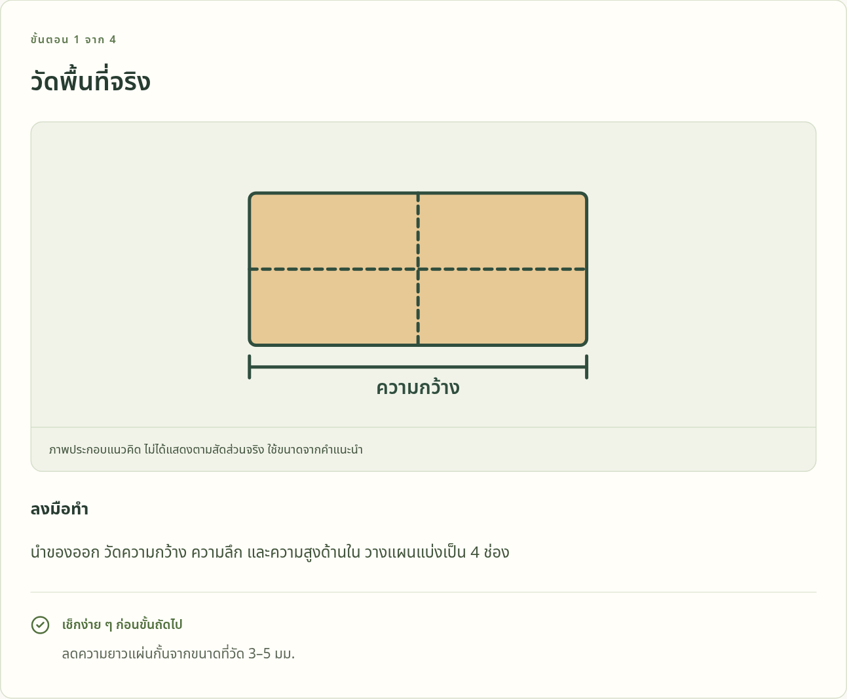

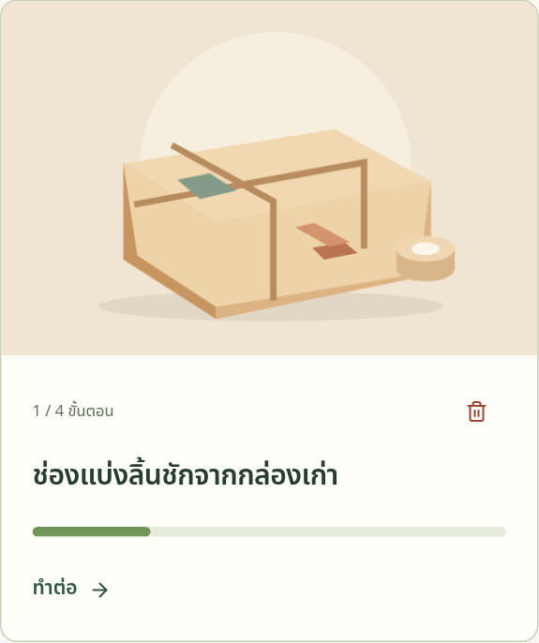
สาธิตต้นแบบ / ผลผลิตตามวัตถุประสงค์
สาธิต 3 | อ่านขั้นตอน บันทึก และเปิดทำต่อ
เปิดต่อ
ข้อมูลขั้นที่บันทึก
ยังอยู่เมื่อเปิดใหม่
ในเบราว์เซอร์เดิม
ขั้นตอน + ภาพ + จุดตรวจ
ตัวอย่างบันทึก 1 จาก 4 ขั้น
ภาพสาธิตจากต้นแบบในเครื่อง ใช้ข้อมูลตัวอย่างในเบราว์เซอร์ • ไม่ใช่ผลภารกิจของผู้ทดลองหรือการทำชิ้นงานจริง
REBUILD / RESEARCH
09
Notes:
เวลาซ้อมประมาณ 60 วินาที
คู่มือหนึ่งขั้นมีชื่อขั้นตอน ภาพอธิบาย สิ่งที่ต้องลงมือทำ และจุดตรวจ เช่นวัดพื้นที่จริงก่อนตัด ผู้ใช้บันทึกแผน ติ๊กขั้นตอน และจดปัญหาได้ ภาพด้านขวาเป็นข้อมูลสาธิตที่ติ๊กหนึ่งขั้นเพื่อให้เห็นความคืบหน้า เมื่อกลับไปหน้างานที่บันทึกแล้วเปิดต่อ ข้อมูลยังอยู่ และระบบพาไปขั้นที่ยังไม่ทำ ข้อมูลแผนอยู่ในเบราว์เซอร์เดิม ยังไม่ซิงก์ข้ามเครื่อง การติ๊กหนึ่งขั้นไม่ได้ยืนยันว่าทำชิ้นงานจริงแล้ว หลังเห็นการใช้งาน จะอธิบายว่าเราประเมินต้นแบบด้วยหลักฐานใดบ้าง

Slide 10

บทที่ 3 / วิธีดำเนินการวิจัย
ประเมินอย่างไร: แยกคน ข้อมูล และเครื่องมือ
01
02
03
ตรวจการทำงาน
ศึกษาข้อคิดเห็น
ผู้ทดลองที่รายงาน
กรณีทดสอบซอฟต์แวร์
21 รายการรีวิวที่เผยแพร่
20 คน ตามข้อมูลผู้จัดทำ
Vitest / PGlite
Playwright / Chromium / axe
เว็บไซต์ 19 • โครงงาน 2
คะแนนดาวและข้อความ
กลุ่มเป้าหมาย: ผู้เริ่มต้น
ที่สนใจงานบ้านและการเรียนรู้
ผ่าน–ไม่ผ่าน–ข้าม
ตามผลที่คาดไว้
แยกชนิดและสถานะ
ใช้รายการเป็นหน่วยวิเคราะห์
ยังไม่มีข้อมูลวิธีเลือก
อายุ/เพศ/ระดับการศึกษา
21 รีวิว ≠ 21 คนไม่ซ้ำ • ยังไม่มีผลภารกิจรายบุคคลหรือแบบสอบถามมาตรฐาน • เครื่องมือ/คุณภาพข้อมูลละเอียด: หน้า 23
REBUILD / RESEARCH
10
Notes:
เวลาซ้อมประมาณ 75 วินาที
การประเมินแบ่งเป็นสองแหล่งหลัก ฝั่งแรกใช้ชุดทดสอบตรวจว่าระบบให้ผลตามเงื่อนไขหรือไม่ อีกฝั่งใช้คะแนนดาวและข้อความรีวิวที่เผยแพร่เพื่อดูแนวทางปรับปรุง ผู้จัดทำรายงานว่ามีผู้ทดลอง 20 คน แต่ข้อมูลที่นำมาคำนวณมี 21 รายการรีวิว ซึ่งไม่ใช่จำนวนบุคคลที่ไม่ซ้ำ จึงไม่ใช้ 21 แทนจำนวนคน วิธีคัดเลือกและประชากรศาสตร์ยังไม่มีบันทึกในชุดนี้ และยังไม่มีผลเวลา ความสำเร็จ หรือความเข้าใจรายบุคคล เครื่องมือที่ใช้จริงไม่ใช่แบบสอบถามมาตรฐาน จึงไม่มีค่า IOC หรือความเชื่อมั่นให้รายงาน

Slide 11
บทที่ 3 / วิธีดำเนินการวิจัย
เก็บข้อมูลและวิเคราะห์ให้ตรงกับหลักฐาน
การเก็บรวบรวม
การวิเคราะห์
ผลซอฟต์แวร์
ผลซอฟต์แวร์
รุ่น 5125774 • ผลทดสอบ 3 ต.ค. 2569
นับผ่าน / ไม่ผ่าน / ข้าม แยกชุด
จุดตัดรีวิว
คะแนนดาว
3 ต.ค. 2569 เวลา 23:04 น. (ไทย)
ความถี่ ร้อยละ ค่าเฉลี่ย และ SD ตัวอย่าง
ตรวจข้อมูลก่อนคำนวณ
ข้อความรีวิว
สถานะเผยแพร่ ประเภทรีวิว และคะแนน 1–5
จัดประเด็นสิ่งที่ใช้ได้และสิ่งที่ควรปรับ
ใช้สถิติเชิงพรรณนา ไม่มีข้อมูลรองรับ t-test / ANOVA / สหสัมพันธ์ • เวลาโพสต์ไม่ใช่เวลาทำภารกิจ
REBUILD / RESEARCH
11
Notes:
เวลาซ้อมประมาณ 50 วินาที
ผลทางเทคนิคอ้างรุ่นโปรแกรมและไฟล์ผลที่บันทึกไว้ในวันที่ 3 ตุลาคม 2569 ส่วนรีวิวใช้จุดตัด 23 นาฬิกา 4 นาทีเวลาไทย ตรวจสถานะ ประเภท และคะแนนก่อนคำนวณ คะแนนใช้ความถี่ ร้อยละ ค่าเฉลี่ย และ SD แบบตัวอย่างที่หารด้วย n ลบหนึ่ง ข้อความอ่านแล้วจัดประเด็นเพื่อพัฒนา ยังไม่มีการนับความถี่ประเด็นด้วยผู้ประเมินหลายคน ข้อมูลชุดนี้ไม่ได้ออกแบบเพื่อเปรียบเทียบกลุ่ม จึงไม่ใช้สถิติอนุมาน ไม่เอาเวลาโพสต์ 18:41 ถึง 22:30 มาแทนระยะเวลาทำภารกิจของผู้ใช้

Slide 12

บทที่ 4 / ผลการวิจัย
ผลทดสอบการทำงานของซอฟต์แวร์
หลักฐานวันที่ 3 ตุลาคม 2569 • รุ่นที่ทดสอบ 5125774
99
51
ผ่าน
ผ่าน
ตรรกะ / API / SQL
การทำงานผ่านเบราว์เซอร์
61 กฎข้อมูลและรายการโครงงาน
10 AI/API ด้วยข้อมูลจำลอง
17 ชุมชน/API + 5 SQL ชุมชน
6 SQL จำกัดการโพสต์
Playwright + Chromium
ความกว้าง 1440 / 768 / 360 px
ค้นหา คู่มือ วัสดุ บันทึกแผน
และเส้นทางบัญชี/ชุมชนในชุดทดสอบ
ทั้งสองชุด: ไม่ผ่าน 0 / ข้าม 0 • ข้อมูลจำลองในชุดทดสอบไม่ใช่ผู้เข้าร่วมวิจัยหรือการตรวจ OAuth จริงทุกเส้นทาง
REBUILD / RESEARCH
12
Notes:
เวลาซ้อมประมาณ 75 วินาที
ผลแรกเป็นผลซอฟต์แวร์ ด้านซ้ายมี 99 กรณี ครอบคลุมกฎข้อมูล API และ SQL ด้านขวามี 51 กรณีผ่านเบราว์เซอร์ ตรวจหลายขนาดหน้าจอตั้งแต่คอมพิวเตอร์ถึงมือถือ ทั้งสองชุดไม่พบกรณีไม่ผ่านหรือข้ามในผลที่บันทึก ชุดทดสอบรวมเส้นทางค้นหา อ่านคู่มือ ตรวจวัสดุ และบันทึกแผน จึงสนับสนุนข้อคาดหมายด้านการทำงานภายใต้เงื่อนไขเหล่านี้ อย่างไรก็ตาม การผ่านทั้งหมดไม่ได้แปลว่าไม่มีบั๊กอื่น และบางเส้นทางใช้ข้อมูลจำลอง ไม่ใช่ผลทดสอบบริการจริงทุกกรณี ตัวเลข 99 และ 51 ไม่ใช่จำนวนผู้ใช้หรือหลักฐานว่าผู้ใช้เข้าใจขั้นตอนทุกคน

Slide 13
บทที่ 4 / ผลการวิจัย
การกระจายคะแนนดาวของรีวิว
จำนวนรายการรีวิว
3.90
จาก 5 คะแนน
SD = 0.77
มัธยฐาน = 4
n = 21 รายการ
0 รายการ
0.0%
0 รายการ
0.0%
7 รายการ
33.3%
9 รายการ
42.9%
5 รายการ
23.8%
ระดับคะแนนดาว 1–5
เว็บไซต์เฉลี่ย 3.95/5 • โครงงานเฉลี่ย 3.50/5 • ค่าเฉลี่ยรวมเป็นข้อมูลต่างประเภท ไม่ใช่คะแนนแบบสอบถามมาตรฐาน
REBUILD / RESEARCH
13
Notes:
เวลาซ้อมประมาณ 75 วินาที
อ่านภาพรวมว่าคะแนนที่พบมากที่สุดคือ 4 ดาว 9 รายการ ตามด้วย 3 ดาว 7 รายการ และ 5 ดาว 5 รายการ ไม่พบ 1 หรือ 2 ดาวในข้อมูลที่เผยแพร่ ค่าเฉลี่ย 82 หาร 21 เท่ากับ 3.90 และ SD แบบตัวอย่าง 0.77 ไม่แปลเป็นระดับดีมากย้อนหลังหากไม่ได้กำหนดเกณฑ์ไว้ก่อน และไม่จัดอันดับโครงงานจากรีวิวเพียงสองรายการ

Slide 14

บทที่ 4 / ผลการวิจัย
รีวิวชี้ว่า “รายละเอียดตอนลงมือทำ” ยังต้องชัดขึ้น
ต้องการภาพจุดยาก
เพิ่มภาพใกล้และผลที่ควรเห็น
เช่น ก้นถุงหลังผูก หรือจุดร้อยเชือก
“ตัวหนังสือเล็ก
อ่านยาก”
รายละเอียดวัสดุไม่พอ
เพิ่มขนาด ตัวอย่างชนิดผ้า
และคุณสมบัติเชือกดูดน้ำ
ต้องการวิธีแก้เมื่อทำไม่สำเร็จ
ด้านที่ได้รับคำชม
ใช้ง่าย หน้าตาน่าใช้
และได้ไอเดียทำของ
เพิ่มจุดตรวจและการปรับทีละอย่าง
เช่น นิ้วกระดาษไม่ขยับ / การทดลองสะพาน
สรุปจากข้อความที่เผยแพร่ ไม่แสดงชื่อ • เป็นประเด็นพัฒนา ไม่ใช่ข้อผิดพลาดที่ตรวจยืนยันแล้วทุกข้อ
REBUILD / RESEARCH
14
Notes:
เวลาซ้อมประมาณ 60 วินาที
คะแนนช่วยให้เห็นภาพรวม แต่ข้อความบอกได้ชัดกว่าว่าควรปรับอะไร ผู้โพสต์บางส่วนชอบความง่าย หน้าตา และไอเดียโครงงาน ขณะเดียวกันมีข้อความว่าตัวหนังสือเล็กอ่านยาก และต้องการภาพเฉพาะจุด ตัวอย่างขนาดหรือชนิดวัสดุ และวิธีแก้เมื่อทำแล้วไม่เป็นตามคาด เช่นนิ้วกระดาษไม่ขยับ ข้อมูลเหล่านี้แปลงเป็นงานพัฒนาได้ คือปรับการอ่าน เพิ่มภาพและขนาด และเพิ่มจุดตรวจระหว่างทำ ทั้งหมดเป็นการสรุปความคิดเห็น ไม่ถือทุกข้อความเป็นบั๊กที่เราทดลองยืนยันแล้ว

Slide 15


บทที่ 5 / สรุป อภิปรายผล และข้อเสนอแนะ
อภิปรายผลเชื่อมกับแนวคิดในบทที่ 2
มีต้นแบบและผลตรวจระบบ
ใช้กรอบวิจัยเชิงออกแบบจัดหลักฐาน
แต่ยังต้องประเมินผู้ใช้เพิ่ม
Hevner; Peffers
ต้องการภาพและตัวอย่างชัดขึ้น
เลือกภาพที่อธิบายจุดยากและแบ่งขั้น
ต้องทดลองความเข้าใจก่อน–หลังจึงวัดผลได้
Mayer & Moreno
มีโอกาสใช้ในกิจกรรมและการใช้ซ้ำ
ออกแบบการเรียนรู้และวัดวัสดุจริงแยกต่างหาก
ก่อนยืนยันผลทางการศึกษาหรือสิ่งแวดล้อม
Kokotsaki; Kirchherr
การเชื่อมโยงเป็นเหตุผลเชิงแนวคิด ไม่ใช่การยืนยันความสัมพันธ์หรือความแตกต่างอย่างมีนัยสำคัญ
REBUILD / RESEARCH
15
Notes:
เวลาซ้อมประมาณ 75 วินาที
ผลที่ต้องอ่านร่วมกันมีสามอย่าง หนึ่ง เรามีต้นแบบพร้อมชุดทดสอบ จึงอธิบายได้ว่าระบบทำงานอย่างไรและตรวจอะไรแล้ว ซึ่งเชื่อมกับแนวคิดสร้างและประเมินระบบ สอง แม้ผลซอฟต์แวร์จะผ่าน รีวิวก็ยังขอภาพและรายละเอียดเพิ่ม แสดงว่าการทำงานของโปรแกรมกับความเข้าใจของผู้ใช้เป็นคนละมิติ แนวคิดสื่อหลายรูปแบบช่วยกำหนดว่าจะเลือกภาพอธิบายจุดยากอย่างไร แต่ยังต้องเก็บผลความเข้าใจจริง สาม เนื้อหามีโอกาสใช้กับการเรียนรู้และการใช้วัสดุซ้ำ ทว่าเรายังไม่มีผลก่อน–หลังหรือปริมาณวัสดุที่วัดได้ จึงเสนอให้ประเมินด้านเหล่านั้นเพิ่มเติม การอภิปรายนี้เป็นเหตุผลเชิงแนวคิด ไม่ใช่การทดสอบนัยสำคัญ

Slide 16
บทที่ 5 / สรุป อภิปรายผล และข้อเสนอแนะ
สรุปผลตามวัตถุประสงค์และข้อคาดหมาย
วัตถุประสงค์ | ผลที่มีหลักฐาน | ขอบเขตข้อสรุป
1. พัฒนาคู่มือบนเว็บ | มีต้นแบบสองภาษา 37 โครงงาน / 94 วัสดุ | ได้ผลผลิตตามขอบเขต
2. ตรวจและวางแผนวัสดุ | มีตรรกะตรวจเงื่อนไข และการบันทึกแผน | ผลทดสอบสนับสนุน เฉพาะเงื่อนไขที่ตรวจ
3. ประเมินและหาแนวปรับปรุง | 99 + 51 กรณีผ่าน 21 รีวิว เฉลี่ย 3.90/5 | ประเมินเบื้องต้นแล้ว ยังไม่มีผลภารกิจรายคน
ข้อคาดหมายของระบบ
อ่านคู่มือ • ตรวจวัสดุ • บันทึก/เปิดต่อ มีหลักฐานจากชุดทดสอบรองรับ
REBUILD / RESEARCH
16
Notes:
เวลาซ้อมประมาณ 40 วินาที
สรุปตามวัตถุประสงค์ทีละข้อเพื่อไม่ให้ผลการวิจัยขาดความเชื่อมโยง วัตถุประสงค์การพัฒนาได้ผลผลิตแล้ว การประเมินได้ผลเบื้องต้นทั้งซอฟต์แวร์และรีวิว แต่ยังไม่ครอบคลุมการวัดประสิทธิผลการใช้งานรายบุคคล ข้อคาดหมายสามข้อได้รับการสนับสนุนจากกรณีทดสอบ ไม่ได้พิสูจน์ว่าผู้ทดลองทุกคนทำสำเร็จทุกข้อ

Slide 17

บทที่ 5 / สรุป อภิปรายผล และข้อเสนอแนะ
ขอบเขตข้อสรุป: หลักฐานนี้บอกได้แค่ไหน
ข้อมูลรีวิว
ผ่านการอนุมัติก่อนเผยแพร่ และอาจได้รับ
อิทธิพลจากข้อความตัวอย่างที่เตรียมไว้
ไม่แทนความคิดเห็นอิสระของผู้ใช้ทั้งหมด
ผลจากคน
ยังไม่มีรหัสบุคคลไม่ซ้ำและผลภารกิจรายคน
จึงไม่มีอัตราสำเร็จหรือเวลาทำงานให้รายงาน
จำนวนรีวิวไม่ใช่จำนวนผู้เข้าร่วม
ผลที่ยังไม่ได้วัด
ยังไม่ได้วัดการเรียนรู้ ปริมาณขยะ
หรือทดสอบชิ้นงานจริงจากคู่มือ
ไม่สรุปประสิทธิผลด้านเหล่านี้
ข้อจำกัดเหล่านี้ใช้ประกอบการตีความ ไม่ตัดคะแนนต่ำหรือเติมผลที่ไม่มีบันทึก
REBUILD / RESEARCH
17
Notes:
เวลาซ้อมประมาณ 35 วินาที
ข้อจำกัดสำคัญคือรีวิวที่วิเคราะห์เป็นข้อมูลที่อนุมัติแล้ว ไม่ครอบคลุมทุกความคิดเห็น และบางข้อความตรงหรือดัดแปลงจากข้อความตัวอย่าง จึงไม่กล่าวว่าทั้งหมดเป็นความคิดเห็นอิสระที่เกิดขึ้นโดยไม่มีอิทธิพล อีกทั้งยังไม่มีผลภารกิจรายบุคคลหรือรหัสที่ยืนยันคนไม่ซ้ำ ส่วนผลการเรียนรู้ การลดขยะ และการทำชิ้นงานจริงก็ยังไม่ได้วัด เราจึงสรุปได้ในระดับการพัฒนาและประเมินต้นแบบเบื้องต้นเท่านั้น ประเด็นที่ต้องวิจัยเพิ่มจะอยู่ในหน้าถัดไป

Slide 18

บทที่ 5 / สรุป อภิปรายผล และข้อเสนอแนะ
ข้อเสนอแนะเชิงปฏิบัติและการวิจัยต่อไป
01
02
03
ปรับเนื้อหาและการอ่าน
เก็บผลการใช้งานจริง
ขยายการประเมิน
ขนาดตัวอักษรบนมือถือ
ภาพจุดยาก ขนาดวัสดุ
และการแก้ปัญหาระหว่างทำ
รหัสผู้เข้าร่วมไม่ซ้ำ
ความสำเร็จ เวลา ข้อผิดพลาด
และข้อคิดเห็นด้วยถ้อยคำของตนเอง
ตรวจบริการจริงหลังรีสตาร์ต
วัดผลการเรียนรู้/วัสดุที่ใช้จริง
หรือเปรียบเทียบคู่มือด้วยแผนที่เหมาะสม
รอบต่อไปต้องกำหนดเกณฑ์และตรวจเครื่องมือก่อนเก็บข้อมูล • ไม่เติมผลที่ยังไม่ทราบเป็นผลสำเร็จย้อนหลัง
REBUILD / RESEARCH
18
Notes:
เวลาซ้อมประมาณ 45 วินาที
แบ่งข้อเสนอแนะเป็นสิ่งที่ทำได้กับต้นแบบตอนนี้และสิ่งที่ต้องวิจัยต่อ การเก็บข้อมูลควรขอความยินยอม อธิบายว่าแสดงความคิดเห็นเชิงลบได้ บันทึกความล้มเหลวและความช่วยเหลือด้วย หากจะเปรียบเทียบกับคู่มือทั่วไปต้องจัดเนื้อหาและความยากให้เทียบเคียงกัน รวมทั้งกำหนดวิธีจัดกลุ่มหรือลำดับและแผนวิเคราะห์ล่วงหน้า

Slide 19

ขอบคุณ / คำถามและข้อเสนอแนะ
ReBuild
พัฒนาต้นแบบจากวัสดุใกล้ตัว
ประเมินตามหลักฐานที่มี
และปรับปรุงจากสิ่งที่ยังไม่ชัดเจน
work-c3to.onrender.com
REBUILD / RESEARCH
19
Notes:
เวลาซ้อมประมาณ 20 วินาที
สรุปเพียงว่าต้นแบบพัฒนาแล้ว มีผลตรวจซอฟต์แวร์และข้อมูลรีวิวเบื้องต้น และระบุสิ่งที่จะปรับปรุง เปิดรับคำถาม ใช้สไลด์สำรองถัดไปเมื่อมีคำถามเรื่องเก็บข้อมูลหรือทำซ้ำผลทดสอบ ไม่จำเป็นต้องอ่านเอกสารอ้างอิงทุกบรรทัดระหว่างนำเสนอ

Slide 20
REFERENCES / เอกสารวิชาการและแหล่งข้อมูล
เอกสารอ้างอิง (1/2)
Hevner, A. R., March, S. T., Park, J., & Ram, S. (2004).
Design science in information systems research. MIS Quarterly, 28(1), 75–105.
https://doi.org/10.2307/25148625
Peffers, K., Tuunanen, T., Rothenberger, M. A., & Chatterjee, S. (2007).
A design science research methodology for information systems research. Journal of Management Information Systems, 24(3), 45–77.
https://doi.org/10.2753/MIS0742-1222240302
Kirchherr, J., Reike, D., & Hekkert, M. (2017).
Conceptualizing the circular economy: An analysis of 114 definitions. Resources, Conservation and Recycling, 127, 221–232.
https://doi.org/10.1016/j.resconrec.2017.09.005
รายการวิชาการตั้งต้นพร้อม DOI • ยังไม่มีบันทึกตรวจฉบับเต็มในชุดหลักฐานนี้ ต้องตรวจต้นฉบับก่อนส่งรายงาน
REBUILD / RESEARCH
20
Notes:
หน้าสำรอง — เปิดเมื่อมีคำถาม ไม่อยู่ในเวลา 15 นาที
แสดงแหล่งอ้างอิงที่ใช้เชื่อมแนวคิด ไม่ใช้ตัวอย่างชื่อผู้แต่งจาก PDF ต้นแบบเป็นเอกสารอ้างอิงจริง รายการบทความเป็นรายการตั้งต้นที่มี DOI แต่ยังไม่มีบันทึกตรวจฉบับเต็ม จึงไม่อ้างผลตัวเลขหรือวิธีวิจัยเฉพาะจากบทความเหล่านี้ เอกสารเทคนิคและเว็บไซต์ตัวอย่างแยกจากบทความวิชาการ บรรณานุกรมและลิงก์เพิ่มเติมอยู่ในไฟล์ประกอบ

Slide 21
REFERENCES / เอกสารวิชาการและแหล่งข้อมูล
เอกสารอ้างอิง (2/2)
Kokotsaki, D., Menzies, V., & Wiggins, A. (2016).
Project-based learning: A review of the literature. Improving Schools, 19(3), 267–277.
https://doi.org/10.1177/1365480216659733
Mayer, R. E., & Moreno, R. (2003).
Nine ways to reduce cognitive load in multimedia learning. Educational Psychologist, 38(1), 43–52.
https://doi.org/10.1207/S15326985EP3801_6
แหล่งข้อมูลและเอกสารประกอบ
NIST/SEMATECH e-Handbook — สูตรสถิติ • Arduino / NASA JPL — คู่มือเนื้อหา
Instructables — ตัวอย่างการจัดคู่มือ • ReBuild — ผลทดสอบและข้อมูลรีวิว 3 ต.ค. 2569
รายการวิชาการตั้งต้นพร้อม DOI • ยังไม่มีบันทึกตรวจฉบับเต็มในชุดหลักฐานนี้ ต้องตรวจต้นฉบับก่อนส่งรายงาน
REBUILD / RESEARCH
21
Notes:
หน้าสำรอง — เปิดเมื่อมีคำถาม ไม่อยู่ในเวลา 15 นาที
แสดงแหล่งอ้างอิงที่ใช้เชื่อมแนวคิด ไม่ใช้ตัวอย่างชื่อผู้แต่งจาก PDF ต้นแบบเป็นเอกสารอ้างอิงจริง รายการบทความเป็นรายการตั้งต้นที่มี DOI แต่ยังไม่มีบันทึกตรวจฉบับเต็ม จึงไม่อ้างผลตัวเลขหรือวิธีวิจัยเฉพาะจากบทความเหล่านี้ เอกสารเทคนิคและเว็บไซต์ตัวอย่างแยกจากบทความวิชาการ บรรณานุกรมและลิงก์เพิ่มเติมอยู่ในไฟล์ประกอบ

Slide 22
APPENDIX / ใช้เมื่อต้องการรายละเอียด
ข้อมูลประกอบ: ขอบเขต นิยาม และประโยชน์
ขอบเขตเนื้อหา
ขอบเขตระบบและช่วงข้อมูล
37 โครงงาน / 94 วัสดุ / 141 ภาพรายขั้น
จัดบ้าน ทำความสะอาด ซ่อมของ งานบรรจุภัณฑ์
ปลูกต้นไม้ วิทยาศาสตร์ และอิเล็กทรอนิกส์
เว็บไทย/อังกฤษ บัญชีและชุมชนที่ตรวจโพสต์ก่อน
คลังวัสดุและแผนเก็บในเบราว์เซอร์เดิม
หลักฐาน 3 ต.ค. 2569; ช่วงพัฒนา/สถานที่รอยืนยัน
นิยามที่ใช้ในการตีความ
ประโยชน์ที่คาดหวัง
การใช้ซ้ำ/ดัดแปลงไม่เท่ากับรีไซเคิลทุกกรณี
คู่มือช่วยกิจกรรม แต่ยังไม่ใช่ PBL ครบกระบวนการ
หน่วยวิเคราะห์: กรณีทดสอบ / รายการรีวิว
บุคคล: ผู้เริ่มต้นมีแนวทางเตรียมงาน
สถานศึกษา: ครูมีสื่อสำหรับปรับใช้ในกิจกรรม
ความรู้/ปฏิบัติ: ได้แนวออกแบบและบทเรียนประเมิน
ประโยชน์ด้านการศึกษาและสิ่งแวดล้อมเป็นสิ่งที่คาดหวัง ยังไม่ได้วัดผลจริง • รอชื่อผู้จัดทำ/ครูและข้อมูลการเก็บผู้ทดลอง
REBUILD / RESEARCH
22
Notes:
หน้าสำรอง — เปิดเมื่อมีคำถาม ไม่อยู่ในเวลา 15 นาที
หน้านี้เก็บหัวข้อที่ต้องมีตามแบบวิจัยแต่ไม่จำเป็นต้องอ่านทั้งหมดระหว่างนำเสนอ นิยามแยกการใช้ซ้ำจากรีไซเคิล และแยกคู่มือสนับสนุนกิจกรรมจากการจัด PBL ครบกระบวนการ ประโยชน์ระดับบุคคลและสถานศึกษายังเป็นสิ่งที่คาดหวัง ส่วนคุณค่าเชิงความรู้ในงานนี้คือบทเรียนการออกแบบและประเมิน ไม่อ้างผลเชิงทฤษฎีใหม่หรือผลลดขยะที่ไม่ได้วัด

Slide 23
บทที่ 3 / วิธีดำเนินการวิจัย
เครื่องมือวิจัยและการตรวจคุณภาพข้อมูล
เครื่องมือ/ข้อมูล | ใช้ประเมินอะไร | การตรวจและข้อจำกัด
Vitest + PGlite | ตรรกะ API และ SQL | กำหนดข้อมูลนำเข้าและผลที่คาด บางกรณีใช้บริการ/ผู้ใช้จำลอง
Playwright + Chromium + axe | การทำงานผ่านเบราว์เซอร์ และกฎการเข้าถึงบางส่วน | ตรวจหน้าจอและเส้นทางที่กำหนด ไม่ใช่การรับรองทุกกรณี
รีวิวที่เผยแพร่ | คะแนนดาวและข้อคิดเห็น | ตรวจประเภท สถานะ และช่วงคะแนน ข้อมูลผ่านการอนุมัติก่อนเผยแพร่
เครื่องมือสำหรับรอบต่อไป
แบบบันทึกภารกิจ/แบบสอบถามยังไม่มีผลตรวจ IOC หรือความเชื่อมั่น
REBUILD / RESEARCH
23
Notes:
หน้าสำรอง — เปิดเมื่อมีคำถาม ไม่อยู่ในเวลา 15 นาที
เครื่องมือที่ใช้งานจริงคือชุดทดสอบและข้อมูลรีวิว ไม่ได้ใช้แบบสอบถามรายข้อที่มีค่า IOC หรือ Cronbach alpha จึงไม่รายงานค่าคุณภาพเครื่องมือที่ไม่ได้ตรวจ คะแนนดาวไม่ใช่คะแนน SUS และการผ่านชุดทดสอบไม่ได้วัดความพึงพอใจรายบุคคล ถ้าจะใช้แบบสอบถามในรอบถัดไปต้องตรวจเครื่องมือก่อนเก็บข้อมูล

Slide 24
บทที่ 4 / ผลการวิจัย
ผลตรวจคุณภาพและขอบเขตหลักฐาน
รายการตรวจ | ผลที่บันทึก | สิ่งที่ยังสรุปไม่ได้
การเข้าถึงด้วย axe | 75 การสแกน / พบการละเมิดกฎ 0 | ยังไม่ใช่การรับรอง WCAG ทุกข้อ
TypeScript / build / lint | ผ่าน | ยังมีคำเตือนขนาดไฟล์ฝั่งผู้ใช้
npm audit | พบช่องโหว่ที่รู้จัก 0 รายการ | ยังไม่ยืนยันว่าไม่มีช่องโหว่ทั้งหมด
ตัวนับจำกัดโพสต์ | คงอยู่หลังปิด–เปิด PGlite ในเครื่อง | ยังไม่ใช่ผลรีสตาร์ต Render จริง
เข้าสู่ระบบและดูแลเนื้อหา | ผู้จัดทำยืนยัน Google/อีเมลและการอนุมัติ | ยังไม่ยืนยันการส่งเมลหรือโหลดทุกกรณี
สภาพแวดล้อมทดสอบ: Node 24.19.0 • npm 11.9.0 • Chromium 151.0.7922.173
REBUILD / RESEARCH
24
Notes:
หน้าสำรอง — เปิดเมื่อมีคำถาม ไม่อยู่ในเวลา 15 นาที
แยกหลักฐานแต่ละชนิดให้ชัด axe ตรวจเฉพาะกฎและหน้าที่เลือก npm audit อ้างฐานช่องโหว่ ณ วันที่ตรวจ PGlite เป็นการทดสอบ SQL ในเครื่อง ไม่ใช่การทดสอบโหลดฐานข้อมูลจริงหลายกระบวนการ และคำยืนยันเข้าสู่ระบบจากผู้จัดทำเป็นการสังเกตบริการจริงในบางเส้นทาง ไม่ใช่ชุดทดสอบอัตโนมัติครอบคลุมทั้งหมด

Slide 25
APPENDIX / เครื่องมือที่ยังไม่มีผลการเก็บข้อมูล
สไลด์สำรอง: ภารกิจเก็บข้อมูลรอบถัดไป
ภารกิจ | เกณฑ์สำเร็จที่ควรกำหนด | ข้อมูลที่บันทึก
1. ค้นหาโครงงาน | เลือกงานตรงเงื่อนไขและเปิดคู่มือ | สำเร็จ/ไม่สำเร็จ เวลา ความช่วยเหลือ
2. ระบุวัสดุที่ขาด | เทียบกับชุดวัสดุและคำตอบอ้างอิง | ความถูกต้อง ข้อมูลที่สับสน
3. อธิบายขั้นตอนสำคัญ | บอกลำดับและข้อควรระวังตามเกณฑ์ | คำตอบและคะแนนจากเกณฑ์เดียวกัน
4. บันทึกและเปิดแผนต่อ | เรียกคืนแผน/ความคืบหน้าในเบราว์เซอร์เดิม | สถานะข้อมูล เวลา ข้อผิดพลาด
ก่อนเก็บข้อมูล
กำหนดโจทย์/เกณฑ์ ขอความยินยอม ทดลองเครื่องมือ และใช้รหัสไม่ซ้ำ
REBUILD / RESEARCH
25
Notes:
หน้าสำรอง — เปิดเมื่อมีคำถาม ไม่อยู่ในเวลา 15 นาที
นี่เป็นแนวทางสำหรับการเก็บข้อมูลใหม่ ไม่มีการเติมผลลงแบบบันทึกย้อนหลัง งานหลักสี่งานตรงกับสิ่งที่ต้องการประเมินจริง กำหนดคำตอบอ้างอิงและเกณฑ์การช่วยเหลือก่อนเริ่ม ผู้เข้าร่วมให้ความคิดเห็นด้วยถ้อยคำของตนเอง แยกการวัดความเข้าใจขั้นตอนออกจากคะแนนดาว และไม่เปลี่ยนผลที่ไม่สำเร็จเป็นสำเร็จ

Slide 26
APPENDIX / การตรวจสอบย้อนกลับ
สไลด์สำรอง: หลักฐานและข้อมูลที่ต้องยืนยัน
แหล่งหลักฐานทางเทคนิค
ข้อมูลที่ยังต้องยืนยัน
รหัสโปรแกรมที่ทดสอบ: 5125774
docs/TEST_REPORT.md
docs/evidence/unit-api-results.json
docs/evidence/browser-results.json
docs/evidence/dependency-audit-2026-10-03.json
ชื่อผู้จัดทำและครูที่ปรึกษา
ช่วงพัฒนาระบบ
สถานที่และวิธีเลือกผู้ทดลอง
ผลภารกิจรายบุคคล (ถ้ามี)
การตรวจงานวิจัยต้นฉบับ
ทำซ้ำ: npm test → npm run build → npm run test:e2e
ต้องใช้สภาพแวดล้อมและตัวแปรตามรายงานทดสอบ
รายงานชุดนี้ใช้หลักฐานเดิม ไม่ได้รันทดสอบระบบหรือเก็บข้อมูลผู้เข้าร่วมใหม่เพื่อจัดทำสไลด์
REBUILD / RESEARCH
26
Notes:
หน้าสำรอง — เปิดเมื่อมีคำถาม ไม่อยู่ในเวลา 15 นาที
สำหรับคำถามว่าผลตรวจมาจากไหน ให้ชี้รายงานและไฟล์หลักฐานใน GitHub รายงานมีคำสั่งและสภาพแวดล้อมที่ใช้ ไม่สรุปผลทดสอบโหลดหรือผลรีสตาร์ตบริการจริงจากการทดสอบในเครื่อง ข้อมูลประวัติโครงงานและการเก็บผู้ใช้ที่ยังขาดต้องได้จากผู้จัดทำ ส่วนบทความอ้างอิงต้องตรวจต้นฉบับก่อนใช้ส่งฉบับสมบูรณ์
ReBuild presentation icons: Lucide
ISC License
Copyright (c) 2026 Lucide Icons and Contributors
Permission to use, copy, modify, and/or distribute this software for any
purpose with or without fee is hereby granted, provided that the above
copyright notice and this permission notice appear in all copies.
THE SOFTWARE IS PROVIDED "AS IS" AND THE AUTHOR DISCLAIMS ALL WARRANTIES
WITH REGARD TO THIS SOFTWARE INCLUDING ALL IMPLIED WARRANTIES OF
MERCHANTABILITY AND FITNESS. IN NO EVENT SHALL THE AUTHOR BE LIABLE FOR
ANY SPECIAL, DIRECT, INDIRECT, OR CONSEQUENTIAL DAMAGES OR ANY DAMAGES
WHATSOEVER RESULTING FROM LOSS OF USE, DATA OR PROFITS, WHETHER IN AN
ACTION OF CONTRACT, NEGLIGENCE OR OTHER TORTIOUS ACTION, ARISING OUT OF
OR IN CONNECTION WITH THE USE OR PERFORMANCE OF THIS SOFTWARE.
---
The following Lucide icons are derived from the Feather project:
airplay, alert-circle, alert-octagon, alert-triangle, aperture, arrow-down-circle, arrow-down-left, arrow-down-right, arrow-down, arrow-left-circle, arrow-left, arrow-right-circle, arrow-right, arrow-up-circle, arrow-up-left, arrow-up-right, arrow-up, at-sign, calendar, cast, check, chevron-down, chevron-left, chevron-right, chevron-up, chevrons-down, chevrons-left, chevrons-right, chevrons-up, circle, clipboard, clock, code, columns, command, compass, corner-down-left, corner-down-right, corner-left-down, corner-left-up, corner-right-down, corner-right-up, corner-up-left, corner-up-right, crosshair, database, divide-circle, divide-square, dollar-sign, download, external-link, feather, frown, hash, headphones, help-circle, info, italic, key, layout, life-buoy, link-2, link, loader, lock, log-in, log-out, maximize, meh, minimize, minimize-2, minus-circle, minus-square, minus, monitor, moon, more-horizontal, more-vertical, move, music, navigation-2, navigation, octagon, pause-circle, percent, plus-circle, plus-square, plus, power, radio, rss, search, server, share, shopping-bag, sidebar, smartphone, smile, square, table-2, tablet, target, terminal, trash-2, trash, triangle, tv, type, upload, x-circle, x-octagon, x-square, x, zoom-in, zoom-out
The MIT License (MIT) (for the icons listed above)
Copyright (c) 2013-present Cole Bemis
Permission is hereby granted, free of charge, to any person obtaining a copy
of this software and associated documentation files (the "Software"), to deal
in the Software without restriction, including without limitation the rights
to use, copy, modify, merge, publish, distribute, sublicense, and/or sell
copies of the Software, and to permit persons to whom the Software is
furnished to do so, subject to the following conditions:
The above copyright notice and this permission notice shall be included in all
copies or substantial portions of the Software.
THE SOFTWARE IS PROVIDED "AS IS", WITHOUT WARRANTY OF ANY KIND, EXPRESS OR
IMPLIED, INCLUDING BUT NOT LIMITED TO THE WARRANTIES OF MERCHANTABILITY,
FITNESS FOR A PARTICULAR PURPOSE AND NONINFRINGEMENT. IN NO EVENT SHALL THE
AUTHORS OR COPYRIGHT HOLDERS BE LIABLE FOR ANY CLAIM, DAMAGES OR OTHER
LIABILITY, WHETHER IN AN ACTION OF CONTRACT, TORT OR OTHERWISE, ARISING FROM,
OUT OF OR IN CONNECTION WITH THE SOFTWARE OR THE USE OR OTHER DEALINGS IN THE
SOFTWARE.

